Slide 1
Formation 1 Vélo de route
Présenté par le Vélo Club St-Hyacinthe
Révisé par: Jacques Patry - 2023

Slide 2
Contenu:
Le cyclisme au Vélo Club
L’habillement et l’équipement
L’hydratation, l’alimentation, la fatigue, la déshydratation et la récupération
Le vélo et les types de vélo
Les composantes et le positionnement

Slide 3
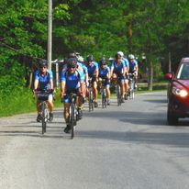
Le cyclisme au Vélo Club
Le Vélo Club St-Hyacinthe vise le cyclisme de randonnée en groupe, cyclisme léger avec peu ou pas de bagages comportant des sorties de quelques heures à une journée sur chaussée asphaltée principalement sur voie partagée avec la circulation automobile et parfois sur piste cyclable.

Slide 4
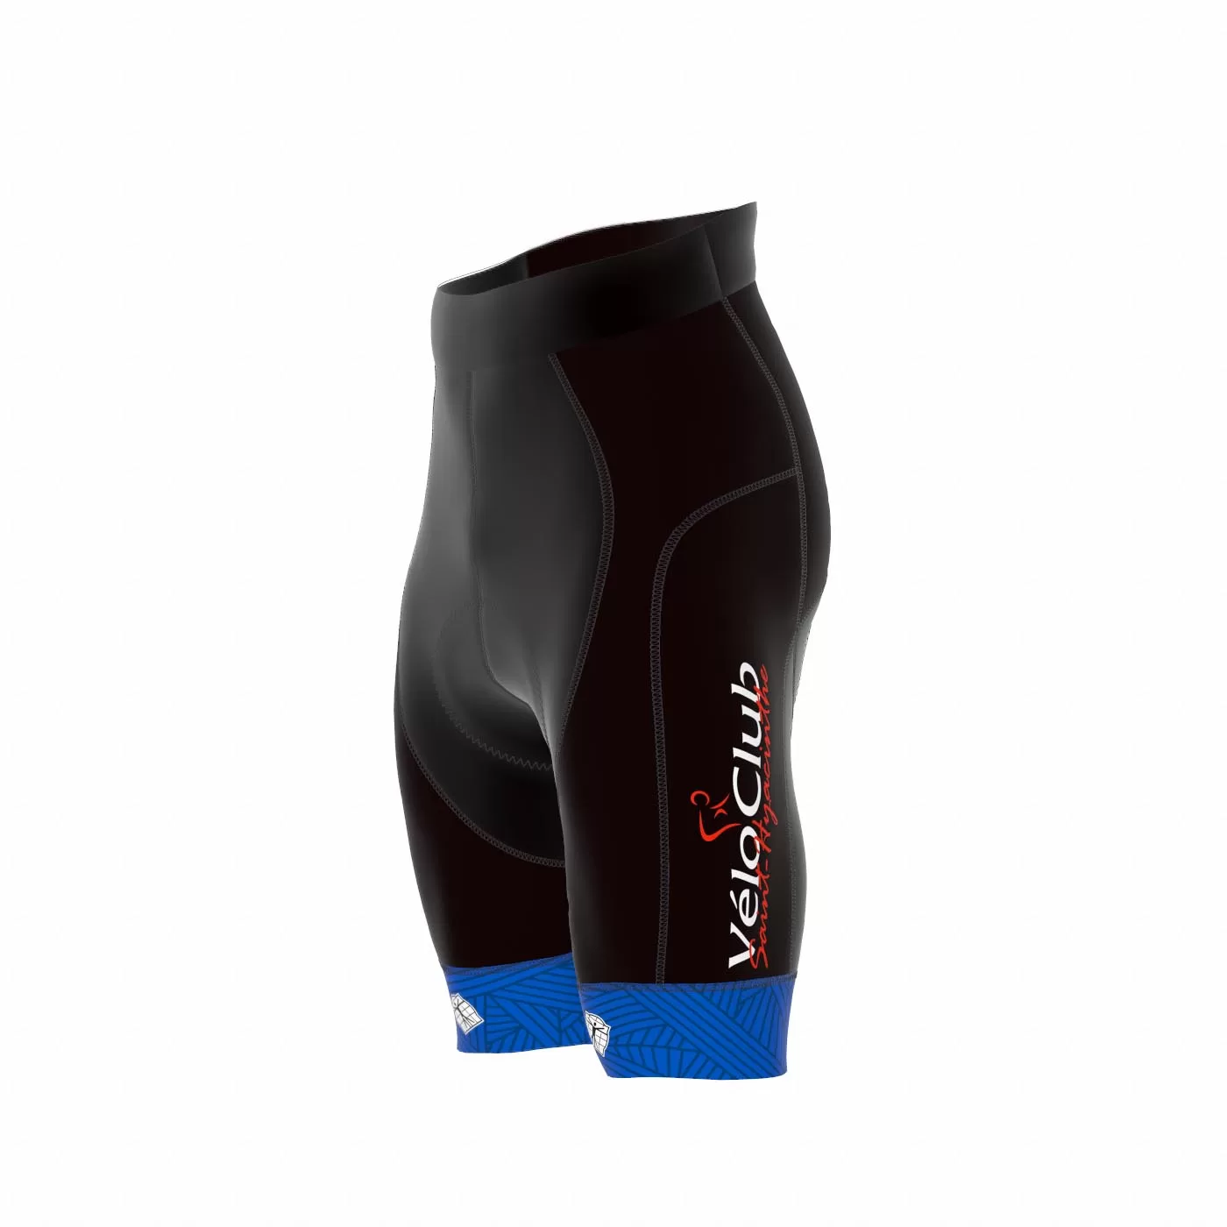
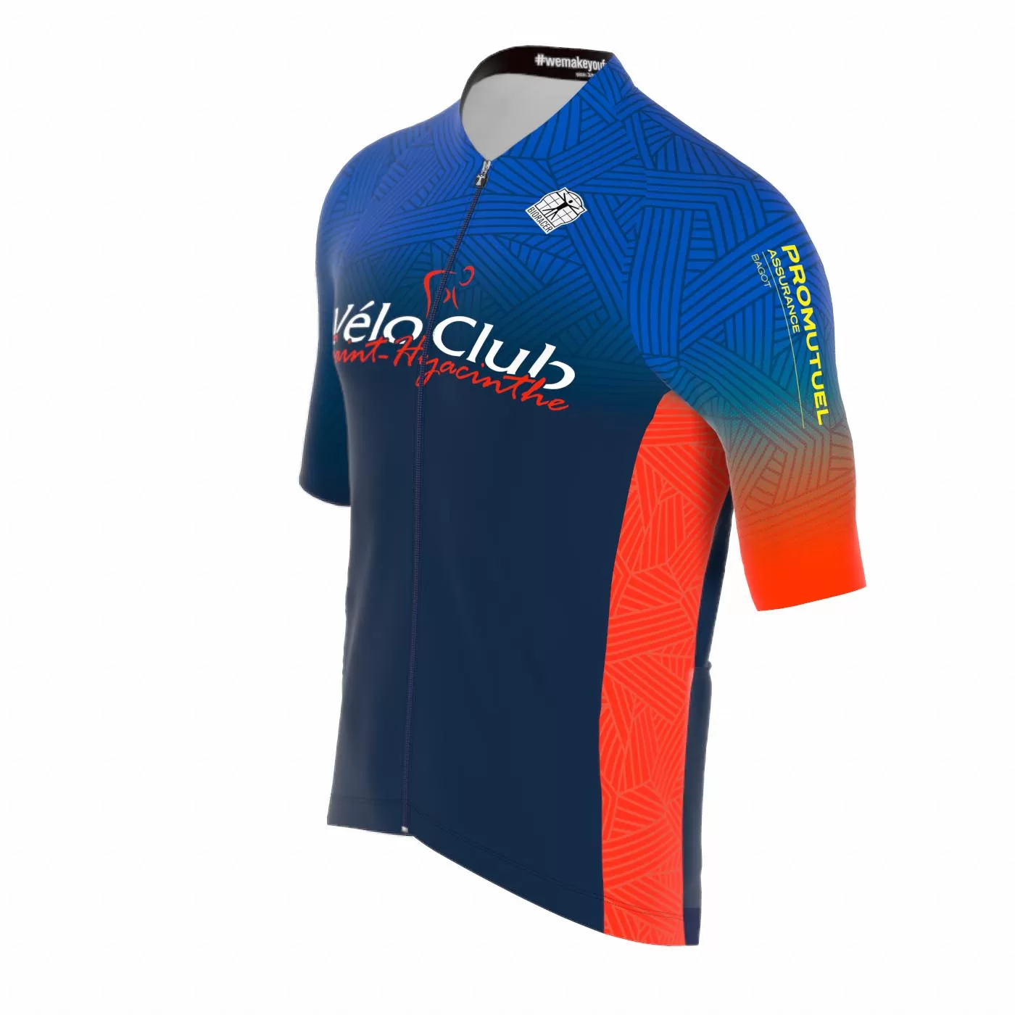
L’Habillement
Les vêtements
Le maillot : fabriqué en matériaux synthétiques permet d’évacuer la transpiration et sèche plus rapidement pour un confort accru.
Le cuissard: fabriqué de lycra, ajusté, sans coutures à l’entrejambe, permet de suivre et de s’adapter aux mouvements. Il est élastique, soutient bien les muscles (compression) et respire. L’entrejambe est muni d’un chamois synthétique coussiné. Le cuissard à bretelles (bib) ne comporte pas d’élastique à la taille. Le cuissard se porte sans sous-vêtements pour éviter les échauffements à l’entrecuisse. Dans le même but, une crème à chamois peut être utilisée pour un confort accru.

Slide 5
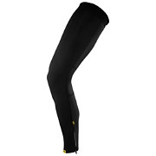
L’Habillement
Les vêtements
Le manteau: en tissu synthétique (pour séchage rapide), coupe-vent, imperméable, sans manches, avec manches amovibles, légers, respirant afin d’évacuer la transpiration. Adapté selon la température. Compact pour mettre dans une poche arrière du maillot. Ajusté pour éviter l’effet parachute.
Les bas: en général de matériel synthétique, respirant tout en gardant la chaleur ou l’éliminant selon les températures.
Les manchettes et jambières peuvent être utiles pour les sorties où la température évolue durant la randonnée car elles peuvent être enlevées ou portées facilement.

Slide 6
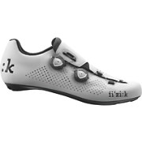
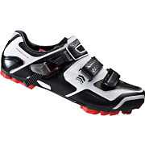
L’équipement
Les gants: assurent le confort en absorbant en partie des chocs de la route, comme la guidoline du guidon et assurent la sécurité en fournissant une bonne prise au poignées. De plus, ils peuvent protéger lors de chute.
Le casque: assure la protection de votre tête en cas de chute. De plus, il permet l’aération et protège du soleil. Il est obligatoire au Vélo club! C’est sans compromis! Les sangles sont tendues et forment un Y sous le lobe de l'oreille. L'ajustement de l’attache permet d'insérer un doigt sous le menton. Porter les lunettes à l’extérieur des sangles pour leur éjection lors d’une chute et éviter des blessures.
Les souliers: transmettent l’effort aux pédales, ils sont rigides. C’est la qualité première d’un soulier de vélo (comparé à un soulier de marche), permet de répartir la pression exercée du pied sur la pédale. Appréciable pour un confort accru et une fatigue du pied réduite. Les souliers de vélo sont équipés de cales externes destinées à la route ou en retrait (SPD). Ils permettent de maintenir le pied en position optimale sur la pédale pour une transmission de puissance efficace en poussant et tirant sur les pédales.

Slide 7
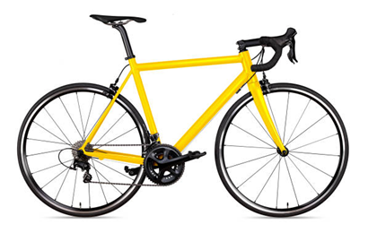
L’équipement
Les vélos de type route à guidon courbé et pneus étroits (23 à 32mm) sont recommandés parce qu’ils permettent des positions variées des mains sur le guidon, des positions plus aérodynamiques, un moindre effort pour une vitesse supérieure. Les vélos de type hybride performance à guidon droit sont acceptés mais ils n’offrent pas autant de positions des mains et peuvent générer des inconforts lors de longues randonnées.
Les pédales à cales sont recommandées pour les raisons mentionnées plus haut.
Les porte-bidons sont nécessaires pour transporter sécuritairement le liquide qui permettra l’hydratation durant la randonnée. Les bidons de plastique adaptés sont obligatoires. Les bouteilles de type Gatorade sont à proscrire car elles ne sont pas serrées dans les porte-bidons et peuvent être évacuées lors de secousses.
Les guidons de type triathlon et les extensions de guidon (cornes) sont interdites.
Les remorques, les sièges d’enfant, les béquilles, les casques d’écoute et les oreillettes sont interdits. (Une exception: les béquilles sont permises pour les vélos à assistance électrique de type hybride confort)
Sécurité d’abord!

Slide 8
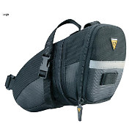
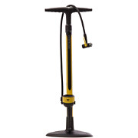
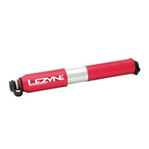
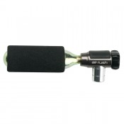
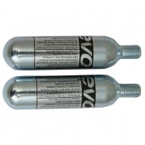
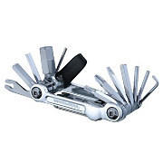
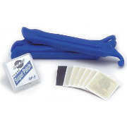
L’Équipement (les essentiels)
Sacoche de selle ou de guidon.
Une pompe à pied pour la maison, une mini-pompe ou des cartouches d’air pour la route.
Un outil multiple et des cuillers à pneus

Slide 9
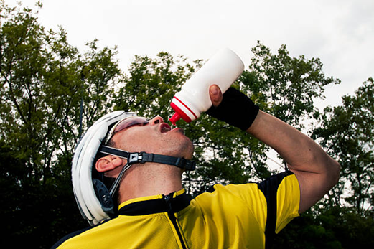
L’hydratation
Pourquoi est-il important de boire?
Pour remplacer les liquides perdus par sudation,
Pour faciliter la circulation sanguine,
Pour faciliter l’absorption des glucides et des électrolytes.

Slide 10
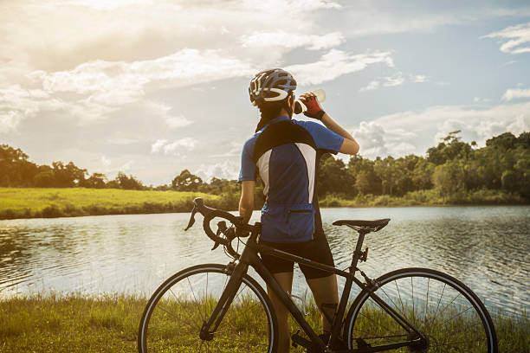
L’hydratation
Que faut-il boire?
Si la durée de l’exercice est plus grand qu’une heure et la température est élevée (10˚C et plus): boire 4 gorgées (150 à 300ml) à toutes les 20 minutes, de jus ou de boisson sportive contenant des glucides (6 à 8%) et un peu de sel (500mg) soit ½ à 1 bidon par heure. Pour une durée de moins d’une heure, l’eau seule est adéquate.
Recette de boisson énergisante: mélanger 850 ml d’eau, 60ml de jus d’orange, 60ml de sirop d’érable, 30ml de jus de lime, 1 pincée de sel. Contient 64g de sucre, 480mg de sodium. Source Vivaï.
Avant la randonnée, prenez 250 ml d’eau.
Après la randonnée, buvez pour remplacer le poids perdu dans les deux heures qui suivent la fin de l’exercice!
Un bon indicateur de l’hydratation est la couleur de l’urine qui doit être plutôt claire. Attention, trop s’hydrater est aussi possible.

Slide 11
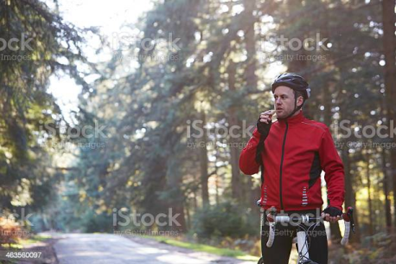
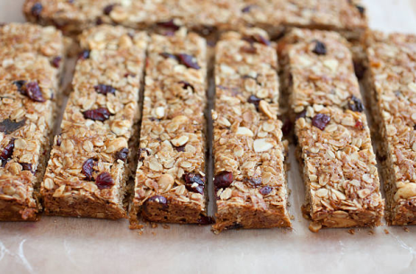
L’alimentation
Bien s’alimenter est un des secrets pour de bonnes sorties à vélo.
On retrouve plusieurs composantes dans les aliments : les glucides, les lipides (graisses) et les protéines sont les principaux. Il y a aussi les vitamines et les sels minéraux. Finalement, ne pas oublier les fibres! Non , il ne s’agit pas des fibres de carbone!
À vélo, les besoins énergétiques varient en fonction de l’effort fourni. Par exemple, un activité intense (monter une côte, lutter contre le vent, etc.) puise dans les réserves de glucide. Quand l’effort est constant et de longue durée, les réserves de lipide sont aussi sollicitées.

Slide 12
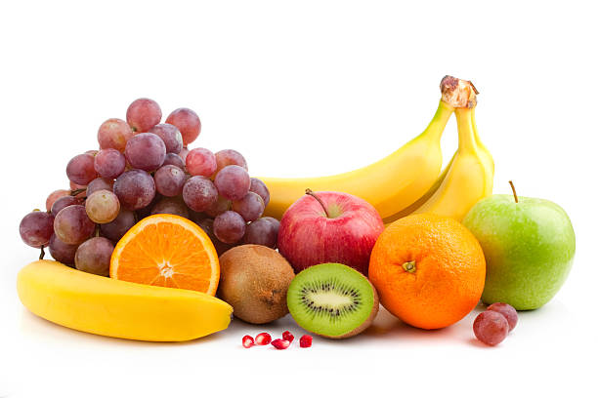
L’alimentation
Les glucides
Pour les efforts intenses de courte durée, les glucides sont pratiquement le seul carburant employé. Puisque c’est un carburant qui ne peut être emmagasiné en grande quantité, il faut en consommer fréquemment.
Pendant la randonnée, privilégiez les sucres d’absorption rapide : fruits secs, jus de fruits, biscuits faible en gras, barres énergétiques, etc. Pour une sortie de plus de 1h, prévoir de 30 à 60 grammes de sucre par heure.
Exemple : un bidon de 700 ml d’eau accompagné d’une poignée de fruits secs (canneberges, raisins, etc.) ou une banane, etc.

Slide 13
L’alimentation
Les lipides
Les lipides sont le gras contenu dans les aliments. Ils sont une source d’énergie concentrée et prennent beaucoup de temps pour être dégradés dans l’estomac. Pour cette raison, minimisez l’apport en lipide au moins 2 heures avant la randonnée et durant la randonnée. Plusieurs aliments sont plus ou moins riches en lipides et certains en sont composés à 100%(huile, beurre ou margarine). On en retrouve aussi dans les noix, viandes, œufs, produits laitiers, poissons, légumineuses, chocolat!
Les protéines
Les protéines sont les outils de la reconstruction des cellules musculaires et servent au renouvellement du stock de glycogène. Consommez des aliments riches en protéine après l’effort. On en retrouve dans les viandes, volailles, œufs, produits laitiers, poissons, légumineuses(soya, fèves). Après la randonnée, il est nécessaire de refaire le plein soit, par exemple, en consommant du lait au chocolat, du yogourt, etc. Ils contiennent des protéines, des glucides et des sels minéraux (sodium et potassium) permettant de récupérer.

Slide 14
L’alimentation
Les minéraux et autres éléments ( électrolytes)
La sueur est composée d’eau et de minéraux (sodium, potassium et magnésium). Il faut donc les remplacer..
Sodium: Il est le principal électrolyte de la sueur. Il est partout et souvent en grande quantité!
Potassium: il est essentiel pour la contraction et la régénération musculaire. Fruits et légumes, noix, légumineuses, etc.
Calcium: Il est essentiel pour le soin des muscles et des os. Produits laitiers, boissons de soya enrichie, etc.
Magnésium: noix mélangées, légumineuses, etc.

Slide 15
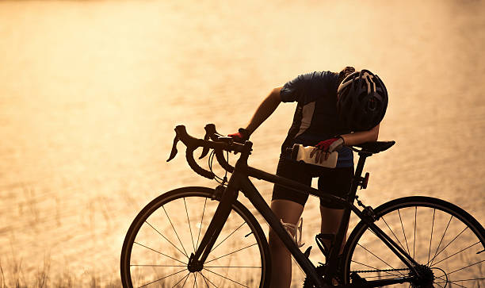
La fatigue et la déshydratation
La fatigue se produit à l’épuisement des réserves énergétiques jumelé à un effort intense et des mouvements répétitifs.
La déshydratation se produit lorsqu’il y a une perte par sudation.
La déshydratation combinée à la fatigue peuvent mener à des crampes musculaires. Lors de journées chaudes et humides, assurez-vous de boire régulièrement (aux 20 minutes) et ce que vous buvez contient de 500mg à 700mg de sodium par litre. Source Vivaï

Slide 16
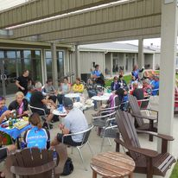
La récupération
Tout dépend de l’effort fourni, de la température, etc. Prendre un repas dans les 2 heures qui suivent l’effort pour mieux récupérer. Insistez sur les liquides, les glucides et les protéines. Si vous avez transpiré beaucoup, favorisez des aliments riches en sodium (craquelins, jus de légumes, etc.). Quelques aliments contenant protéines et glucides: yogourts aux fruits, lait frappé, bol de céréales avec lait, fromages, noix salées, etc…
Soyez modéré avec l’alcool après un effort intense car il déshydrate!!!

Slide 17
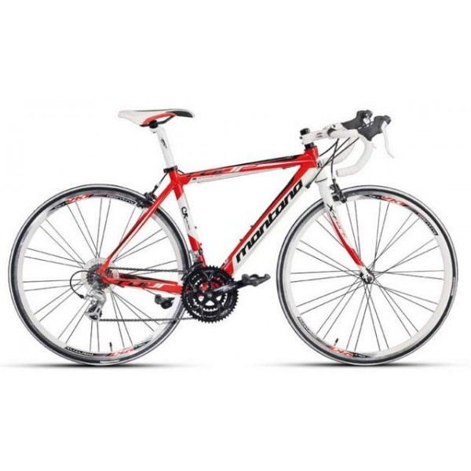
Les types de vélos
Vélo de route (endurance ou performance): position et équipements axés sur la vitesse, cadre léger, composantes légères, guidon courbé offrant multiples positions des mains, braquets rapprochés, 9 à 12 pignons, pédalier à 2 plateaux, pneus étroits(23 à 30mm), freins à disque ou sur jantes. Adapté aux sorties du VC: +++

Slide 18
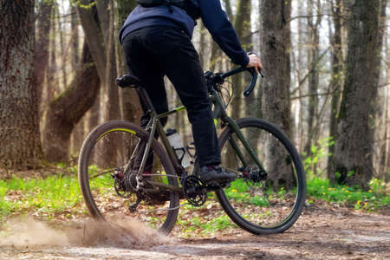
Les types de vélos
Vélo de gravelle: Position et équipements axés sur la polyvalence, pneus moyens à larges pour route et sentier de gravelle (32/47mm), guidon courbé, plage plus ou moins étendue de braquets, pédalier à 1 ou 2 plateaux, 9 à 12 pignons, freins à disque, ancrages de fixation, tige de selle rétractable, dérailleur avec embrayage. Adapté aux sorties du VC: + à ++

Slide 19
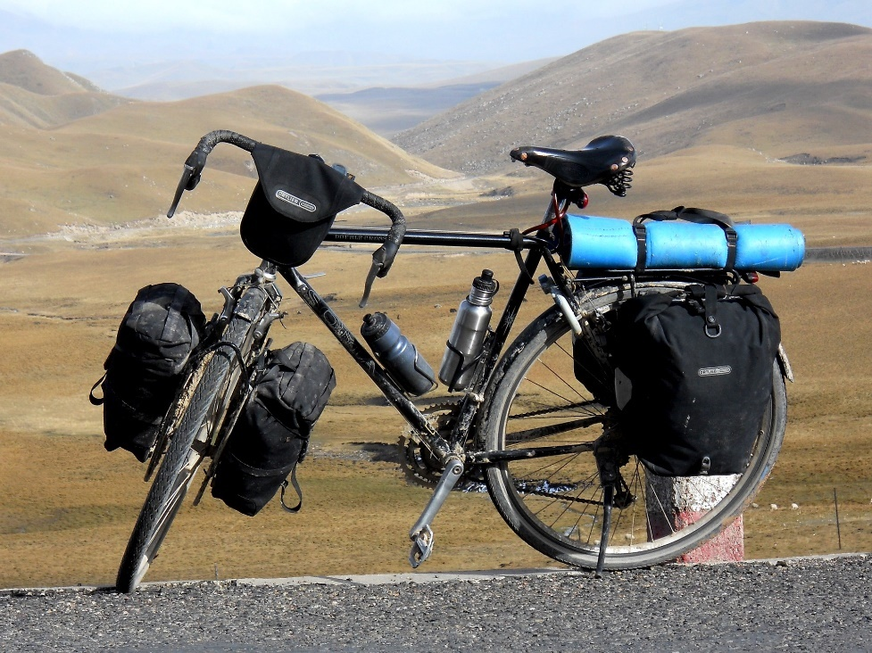
Les types de vélos
Vélo de route (Cyclotouriste): Cadre robuste et confortable pour charge élevée, braquets étendus : de 8 à 11 pignons avec plus de dents et un pédalier à 3 plateaux de 30, 42 et 52 dents, pneus moyens(32/38mm) pour bitume ou gravelle, œillets d’ancrage pour supports à bagages, freins à disque. Adapté aux sorties du VC: + à ++

Slide 20
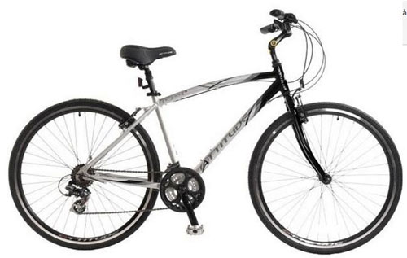
Les types de vélos
Vélo Hybride : Position relevée, guidon droit (positions limitées des mains = confort et aérodynamisme moindres), pneus plus larges pour gravelle. Adapté aux sorties du VC: -

Slide 21
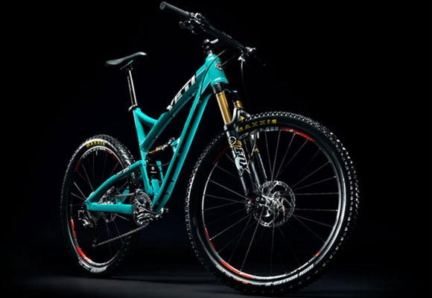
Les types de vélos
Vélo de montagne musculaire: Cadre robuste, suspension avant et/ou arrière, guidon droit, pédalier à 1 ou 2 plateaux, pneus larges (55mm). Inadapté aux sorties du VC et refusé.
Vélo à assistance électrique ou VAE sont acceptés. Les vélos VAE de type hybride confort sont admis dans un groupe spécifique pour ces vélos.

Slide 22
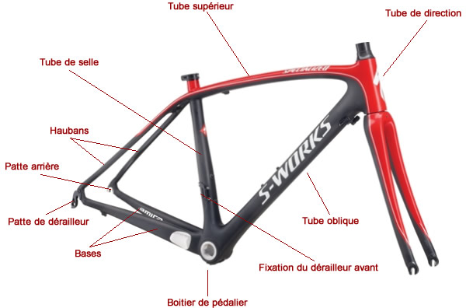
Les composantes du vélo de route

Slide 23
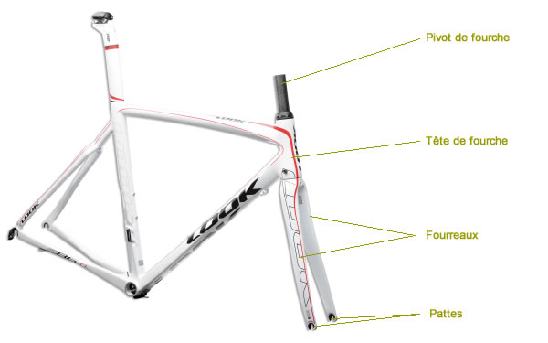
Les composantes du vélo de route

Slide 24
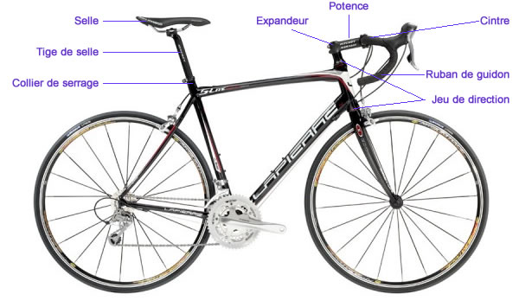
Les composantes du vélo de route

Slide 25
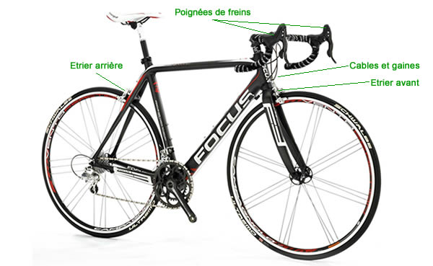
Les composantes du vélo de route

Slide 26
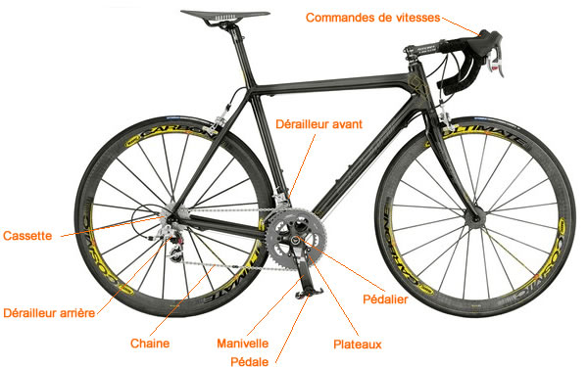
La transmission

Slide 27
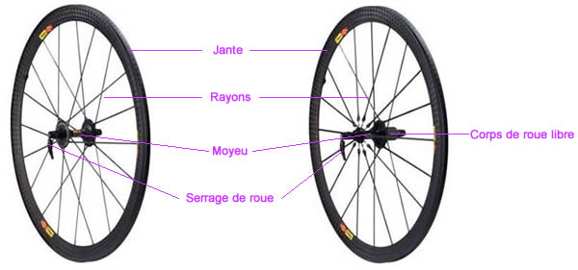
Les roues

Slide 28
Le cadre
Cadre différents matériaux:
Aluminium (résistance et légèreté)
Fibre de carbone ( plus léger et absorbe les vibrations)
Acier (résistance)
Titane ( résistance et légèreté)
Mesuré en cm au tube vertical à partir du centre du pédalier au dessus du tube horizontal ou l’équivalent horizontal si le tube est incliné. Les grandeurs sont qualifiées soit par extra petit, petit, moyen, large, extra large ou en cm. Certains fabricants offrent la cadre par incrément de 2cm. Certains offrent la fabrication sur mesure.

Slide 29
Les composantes
Roues: À pneu avec ou sans chambre à air, roue standard, profilées, minces soit en aluminium ou carbone ou un mélange des deux.
Moyeux: À déclenche rapide (pas besoin d’outil pour libérer la roue du cadre) ou à axe traversant (tube vissé dans le cadre) avec ou sans outil.
Pneus : Il y a différents types et grandeurs : les pneus de route sont légers avec une gomme plus ou moins molle offrant un compromis entre l’adhérence et la résistance à l’usure. Lisse , le pneu offre une bonne adhérence sur chaussée sèche mais peut devenir glissant sous la pluie. Les pneus sont disponibles en largeur de 23 à 30mm pour un diamètre de 700mm.

Slide 30
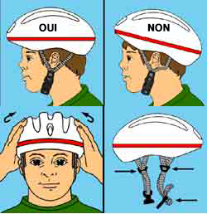
Les équipements
Le casque

Slide 31
Le positionnement
Équilibre entre le vélo (la machine) et le cycliste (le corps).
Recherche de la meilleure position sur le vélo pour le confort et la performance.
Série de mesures d’angles et de longueurs de segments qui permettent, entre autres, de connaître la hauteur idéale de votre selle et de votre guidon, ou la grandeur du cadre qui vous convient le mieux. Il est fait en fonction de votre expérience, de votre niveau de forme physique, de vos habitudes de vie et d’entraînement, de votre anatomie, de vos anciennes blessures, de la nature de votre travail et de vos ambitions pour la saison.
La recherche de la position idéale commence dès l’achat de votre vélo, c’est pourquoi il vaut mieux se faire conseiller avant l’achat. La longueur de vos jambes, de vos bras et de votre tronc, ainsi que la flexibilité de votre colonne vertébrale sont des facteurs importants à analyser.
Consultez une boutique spécialisée pour un positionnement optimal en particulier si vous avez des conditions physiologiques préexistantes ou des blessures connues.
Quand faire une évaluation de positionnement? :
En début de saison;
À l’achat d’un nouveau vélo;
Pour améliorer votre performance;
En présence de douleurs qui apparaissent seulement en vélo;
Durant la saison car la flexibilité évolue et le positionnement devrait suivre.

Slide 32
Le positionnement
Hauteur et inclinaison de la selle
Assis sur la selle, les pieds chaussés des chaussures de vélo, posez le talon sur la pédale. Placez les manivelles de pédalier dans l’axe du tube de selle. Le pied le plus bas doit effleurer la pédale avec la jambe en extension. Montez ou descendez la selle pour obtenir la bonne hauteur.
L'inclinaison idéale pour la selle est horizontale, particularité obtenue en posant un niveau à bulle sur la selle, dans le sens de la longueur et ce en ayant pris soin de mettre son vélo sur un sol plat.
Recul de la selle
La hauteur de la selle étant déterminée il faut définir maintenant le recul de la selle. Assis sur la selle, pieds clippés, les manivelles à l'horizontale, un fil à plomb au dessus de l’axe de la pédale avant doit arriver sous la rotule du genou, reculez ou avancez la selle pour obtenir un réglage le plus précis possible.
Longueur de la potence
Placez une manivelle parallèle au tube diagonal du cadre, les pieds dans les cale-pieds, mettre les mains en bas du cintre, le coude légèrement fléchi doit venir effleurer la rotule du genou. Si le coude bute contre le genou il faut une potence plus longue, au contraire s'il ne l'effleure pas il faut une potence plus courte.

Slide 33
Le positionnement
Hauteur de la potence
En règle générale, le sommet de la potence est ajusté égal à la selle ou quelques cm plus bas. Serrer la potence selon le couple de serrage prescrit pour ne pas endommager la tige de la fourche.
Largeur du cintre
Il sera égal à la largeur des épaules ou plus large.
Position du pied sur la pédale.
L'articulation du gros orteil, au niveau de la grosseur osseuse ou tête, du premier métatarsien, doit reposer au niveau de l'axe de la pédale ou quelques mm en avant.
Conclusion.
Pour la route, le tronc est incliné vers l'avant, le buste à 45° par rapport à l'horizontale, les bras sont légèrement fléchis.
S’il faut corriger votre position, essayez un ajustement pendant quelques randonnées et effectuez des correctifs de quelques mm à la fois.

